Slide 1
Contenu de la matière Production centralisée et décentralisée de l’énergie électrique Parcours : 1MEI

Slide 2
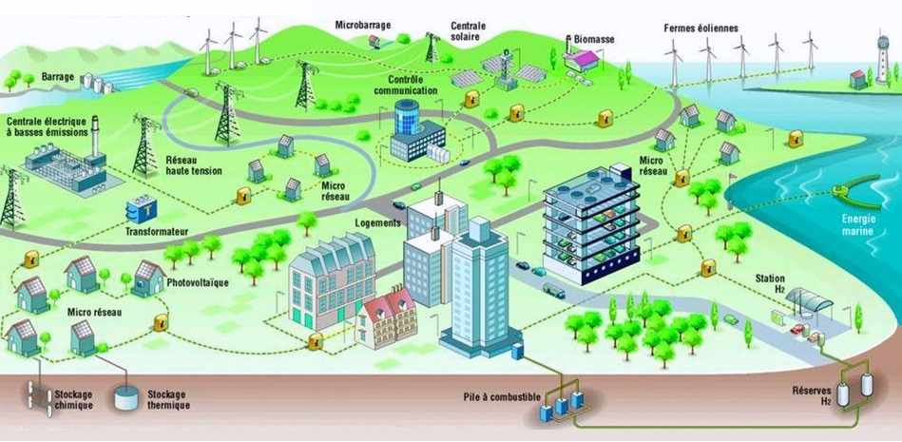

Slide 3
Chapitre I - GENERALITES SUR LES RESEAUX ELECTRIQUES
1- Introduction
2- Production
3-Transport
4- Distribution
5- Consommation
6- Surveillance
7- Quelques problèmes survenant sur le réseau électrique

Slide 4
1- Introduction:
Les réseaux électriques sont considérés comme des infrastructures hautement critiques pour notre société.
Ces réseaux sont conçus traditionnellement d’une manière verticale où les transferts de l’énergie suivent le schéma dit «du haut en bas» : Production -Transport- Distribution.

Slide 5
En effet, les réseaux électriques sont traditionnellement exploités d'une manière centralisée.
Ainsi, la plus grande partie de la production électrique est centrée autour de centrales à grande capacité de production (type centrales hydrauliques, thermiques, nucléaires). Cette production est souvent liée à des emplacements géographiques adéquats (sources d'eau, impératifs techniques, ...). L'énergie est ensuite acheminée vers les grands centres de consommation à travers un réseau de lignes aériennes et de câbles, souvent à de grandes distances et à des niveaux de tension plus au moins importants. Cette structure a été construite sur des bases économiques, de sécurité du système et de qualité de fourniture de l'énergie.

Slide 6
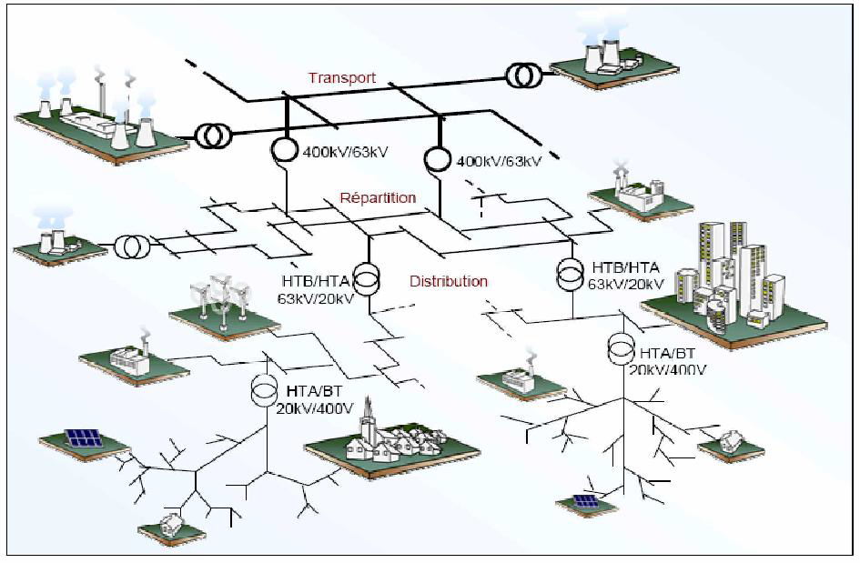
De façon très générique un réseau électrique est toujours composé de quatre grandes parties : la production, le transport, la distribution et al consommation.
Figure 1 : Exemple de l’architecture du réseau électrique Français

Slide 7
2-Production
La production qui sert à produire l’énergie électrique grâce à des turbo-alternateurs qui transforme l’énergie mécanique des turbines en énergie électrique à partir d’une source primaire (gaz, pétrole, hydraulique...). Les sources primaires varient d’un pays à l’autre, exemple en Algérie le gaz naturel couvre plus de 70% de la production, en France, 75% d’électricité est d’origine nucléaire. En générale, chaque source de production (centrale électrique) regroupe plusieurs groupes turbo-alternateurs pour
assurer la disponibilité pendant les périodes de maintenance.

Slide 8
Par ailleurs, on trouve dans les pays industrialisés des puissances installées de plus en plus élevées pour répondre à la demande croissante en énergie électrique, exemple la central nucléaire de Gravelines en France 6 × 900 MW, la central hydro- électrique des Trois-Gorges en Chine 34 × 700 MW et 2 × 50 MW (devenue la plus grande central dans le monde en 2014).

Slide 9
1-1- Moyen de production :
Un moyen de production d’énergie électrique est défini comme toute installation capable de convertir une source d’énergie primaire en énergies électrique pouvant être injectée sur un réseau. Les centrales de production électrique utilisent d’une façon générale : le charbon, le pétrole et la gaz (centrale thermiques classiques) ou de l’uranium enrichi (centrales nucléaires, ce qui n’existe pas en Algérie) pour produire la chaleur initiale. La plus part ont une capacité comprise entre 200 MW et 2000MW afin de réaliser les économies des grosses installations

Slide 10
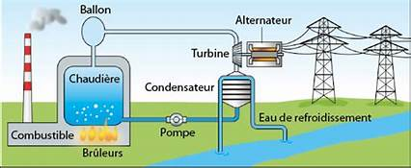
1-1-1- Centrales à vapeur :
Rendement 98% en Algérie: Jijel 630 MW (3* 210MW). souples à l’exploitation, une fois en fonctionnement, lentes à mettre en fonctionnement (une centrale à fuel ou de charbon prend environ 16 h pour démarrer à froid, et 8 h pour démarrer à chaud).

Slide 11
1-1-2- les centrales à gaz :
Même principe de fonctionnement, sauf l’intégration du compresseur d’air qui à pour but de comprimer l’air qui est ensuite mélanger avec le combustible gazeux ou liquide dans une chambre de combustion. Les gaz d’échappement de la turbine sont évacués vers l’atmosphère.

Slide 12
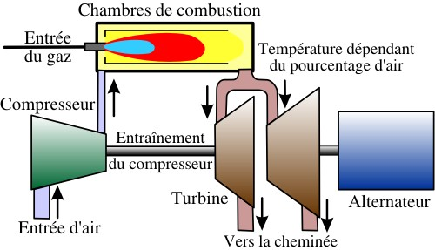
pas de système de récupération de la chaleur perdue = rendement et les couts d’investissement. L’utilisation est souvent lors des périodes de pointe vu que son temps de réponse est très court. Le rendement des turbines à gaz est de l’ordre de 38%.

Slide 13
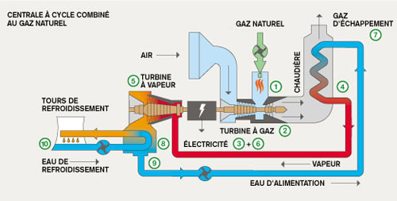
1-1-3- Turbine à cycle combiné :
Le rendement dans ce cas et de l’ordre de 58% en s’accompagnant d’une réduction significative des émissions de polluants atmosphériques. Elles sont un peu plus souples par rapport aux centrales thermiques classiques à cycle simple. Le temps de démarrage est, également plus court qu’une centrale classique.

Slide 14
en Algérie : Shariket Kahraba Skikda (SKS) 825MW (2 x 412.5 MW), Shariket Kahraba Hadjret Ennous (SKH) de Cherchel 1200MW (3 x 400 MW), Shariket Kahraba Terga (SKT) de Ain Timouchent 1200MW (3 x 400 MW), Shariket Kahraba Koudiet Edraouch (SKD) de Taref 1200 MW (3 x 400 MW).

Slide 16
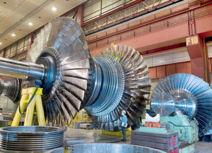

Slide 17
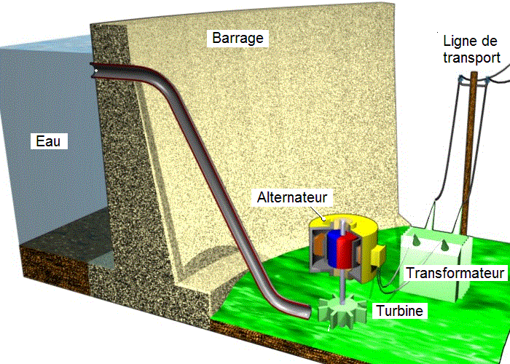
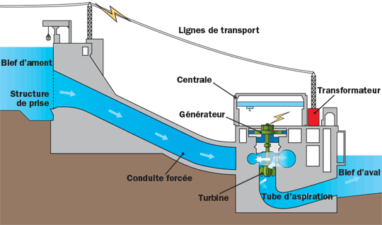
1-1-4- Centrales hydrauliques:
centrales hydraulique à fil de l’eau. On dit que cette production est ‘fatale’ ; si cette énergie ne sert pas à produire de l’électricité elle est perdue.
centrales à réservoir. L’eau est stockée dans des réservoirs (barrages). La puissance de la centrale dépend également du débit d’eau.

Slide 18
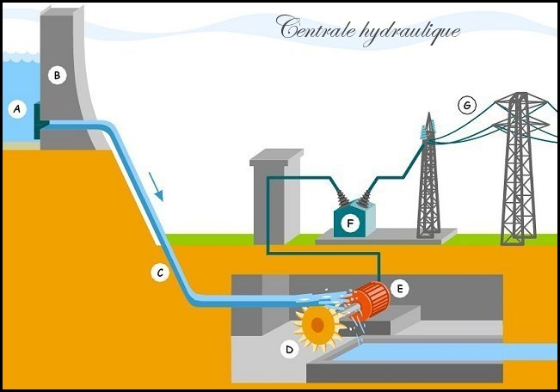
Etant donné qu’elles ont aussi des caractéristiques de souplesse extraordinaires, elles sont utilisées en grande partie pour suivre les fluctuations brusques de la consommation, elles peuvent être couplées au réseau dans 3 à 5 minutes.
En Algérie: complexe de Derguina à Bejaia 72 MW, Ighil Imda 24 MW et Ziama El Mensuriya 100 MW.

Slide 19
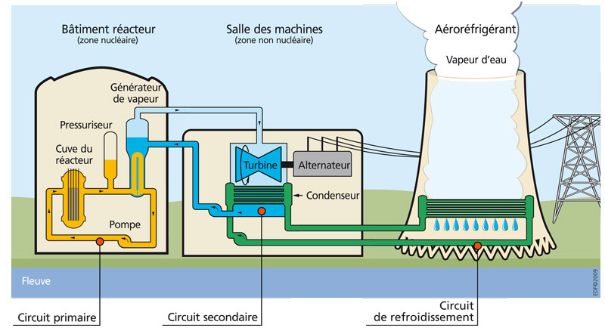
1-1-5- Les centrales nucléaires :
Le principe de fonctionnement d’une centrale nucléaire est de générer la chaleur par la fission nucléaire d’uranium. La chaleur produite est utilisée pour faire réchauffer de l’eau et avoir de la vapeur qui est ensuite acheminée dans une turbine composée d’un corps haute pression (HP) et de plusieurs corps basse pression (BP) laquelle actionne un alternateur. Le refroidissement du circuit de la vapeur peut avoir lieu directement, par de l’eau du lac, du fleuve ou dans un circuit via une tour de refroidissement.

Slide 20
3.1-Transport
Un alternateur produit la puissance électrique sous moyenne tension (12 à 15 kV), et elle est injectée dans le réseau de transport à travers des postes de transformation pour être transmise sous haute ou très tension afin de réduire les pertes dans les lignes. Le niveau de la tension de transport varie selon les distances et les puissances transportées, plus les distances sont grandes plus la tension doit être élevée, la même chose pour la puissance. Par exemple, le réseau de transport en Algérie utilise une tension de 220 kV (voir 400 kV pour certaines lignes dans le sud notamment), le réseau européen utilise 400 kV, et le réseau nord-américain 735 kV.

Slide 21
3.3-Distribution
D’une façon générale la distribution est assurée en moyenne tension (MT) et basse tension (BT), et même en haute tension pour les clients HT. La distribution est adaptée selon le type de consommation que se soit de très grandes usines qui peuvent être alimentées carrément du réseau haute tension selon la puissance maximale demandée PMD (le cas du barrage Bni Haroun en Algérie alimenté par le réseau 220 kv, sa PMD est de 100 MW) ou des immeubles d’habitats, des écoles,..etc. en basse tension (en Algérie 220 à 380v).

Slide 22
3.3-La consommation :
C’est le point d’arrivée dans un réseau électrique, la consommation d’électricité correspond à un appel de puissance active sur le réseau pour une période de temps bien déterminée ; cela correspond à une consommation d’énergie. L’électricité est consommée par des différents types de consommateurs (résidentiels, commerciaux et industriels). La consommation d’électricité se caractérise par :
Ses fortes fluctuations ;
La difficulté de la prévoir de manière exacte.

Slide 23
Différents niveaux de tension :
La norme française des réseaux électriques, UTE C 18-510, définit, depuis 1989, les différents niveaux de tensions. Ils sont indiqués dans le tableau suivant. Ainsi le réseau de transport et de répartition se situe au niveau de la HTB. Le gestionnaire du réseau de transport est représentable, à l’échelle nationale, de l’équilibre production/consommation et du respect de l’échange transfrontaliers. Le réseau de distribution est au niveau de la HTA et de la BTA.
Normes | U<50v | 50V<U<500v | 500v<U<1kv | 1kv<U<50kv | 50kv<U<100kv | U>100kv
avant 1989 | TBT | BT |  | MT | HT | THT
Normes après 1989 | TBT | BTA | BTB | HTA | HTB

Slide 24
Classes de tension du réseau électrique Algérien :
Les réseaux électriques Algériens sont classés par leurs niveaux de tensions comme suit : BT, MT, HT, THT.
Tableau : niveaux des tensions du réseau électrique Algérien.
Appellation normalisées | Niveau de tension
Les basses tensions (BT) | 220 et 380 v
Les moyennes tensions (MT) | 10 et 30 kv
Les hautes tensions (HT) | 60 , 90, 150, 220 kv
Les réseaux à très haute tension (THT) | 400 kv

Slide 25
8- Surveillance :
Les grands réseaux électriques nécessitent la surveillance constante de certains paramètres afin de maintenir le réseau, ainsi que les installations de production et de consommation qui y sont raccordées, dans les domaines d'utilisation prévus. Les principales grandeurs à surveiller sont la fréquence, la tension, l'intensité dans les ouvrages, et la puissance de court-circuit.

Slide 26
Marges admissibles de fonctionnement du réseau de transport de l'électricité au point de raccordement des utilisateurs :
Les marges admissibles sur le niveau de tension et de fréquence sont édictées dans le GRID-CODE qui fixe la tension et la fréquence nominale et les variations maximales et minimales à ne pas dépasser.
Les variations des tensions telles que stipulées plus bas sont des variations de tension lentes qui ne concernent pas les creux ou les à coups de tension enregistrés sur le réseau. La tension d’alimentation d’un client HT à partir d’un point du réseau est maintenue dans la marge admissible de tension, soit par action automatique ou manuelle du réglage de tension sur les transformateurs de puissance, soit par action sur les moyens de compensation réactive du réseau.

Slide 27
Plages des tensions en régime de fonctionnement normal :
En situation normale, les tensions dans les différents nœuds du réseau de transport de l’électricité peuvent varier dans les plages suivantes :
+/- 6% de la tension nominale pour le réseau 60 et 90 kv.
+/- 7% de la tension nominale pour le réseau 220 et 400 kv.
Plages des tensions en régime de fonctionnement exceptionnel :
En régime exceptionnel les tensions dans les différents nœuds du réseau de transport de l’électricité peuvent varier dans les plages suivantes :
+/- 8% de la tension nominale pour le réseau 60 et 90 kv.
+/- 15% de la tension nominale pour le réseau 220 et 400 kv.

Slide 28
Plages de fréquence en régime de fonctionnement normal :
Contractuellement, la fréquence sur le réseau Algérien est de 50 Hz. Cette valeur est appelée valeur nominale. La plage de variation normale de la fréquence est de 0.2 Hz.
Fréquence nominale 50+/- 0.2 Hz.
Plages de fréquence en régime de fonctionnement exceptionnel :
En régime exceptionnel de fonctionnement du réseau de transport de l’électricité, la fréquence varie dans les limites suivantes :
49.8 Hz à 47 Hz pour le minimum de fréquence.
50.2 Hz à 52 Hz pour le maximum de fréquence.

Slide 29
Dans le cas d’une perturbation sur le SPTE (système de production et de transport de l’électricité) ou la fréquence varie au-delà des marges de fonctionnement normale et pour éviter un écroulement du réseau, un délestage en 1er, 2ème, 3ème, 4ème et 5ème stade de la fréquence est opéré.

Slide 30
Délestage :
Le délestage est l’opération qui consiste à couper une partie de la clientèle pour corriger les paramètres de la conduite du réseau (fréquence, tension) suite à leur dégradation lente ou brutale selon le cas.
L’exploitation des réseaux doit prévoir des possibilités de réduction volontaire (soit automatique ou manuelle) pour faire face à des situations exceptionnelles. Le principe général qui guide cette réduction de la charge est la sauvegarde des parties seines d’un réseau pour :
Alimenter correctement (en respect du cahier des clauses générales et des normes de qualité) la clientèle.

Slide 31
Eviter une propagation de la perturbation qui risque d’amener, si aucune action n’est lancée rapidement un effondrement général du réseau dont les conséquences sont difficilement calculables.
Se garder la possibilité d’une reprise du service normal rapide à partir des ilots sains qui ont pu être sauvegardés.
Différents critères sont pris en compte dans la détermination de cette réduction volontaire de la charge ; se sont en particulier :
Le critère de fréquence ;
Le critère de tension ;
Le critère de transite.

Slide 32
Ilotage :
Ilotage est l’ultime opération menée automatiquement pour la préservation de certaines parties réputées saines du réseau. Elle consiste en une séparation volontaire du réseau par l’ouverture en certains points déterminés à l’avance. Le plan d’ilotage actuellement est basé sur un critère exclusivement fréquencemétrique.

Slide 33
9- Quelques problèmes survenant sur le réseau électrique
9-1Tensions harmoniques :
Description : Les harmoniques sont des tensions ou des courants sinusoïdaux dont les fréquences correspondent à des multiples entiers de la fréquence fondamentale (50 ou 60 Hz).
Causes : Les harmoniques sont créés par des appareils dont la caractéristique tension/courant n'est pas linéaire, comme c'est le cas avec les convertisseurs électroniques de puissance des entraînements de moteurs, les redresseurs utilisés pour l'électrolyse, les fours à arc, etc.

Slide 34
9-2 déséquilibre de tension :
Description : Cet indice sert à caractériser les asymétries d'amplitude et de déphasage des tensions triphasées en régime permanent.
Causes : Les déséquilibres de tension qui s'appliquent aux tensions triphasées ont deux causes principales, soient les asymétries d’impédance des lignes du réseau et les déséquilibres de charge.

Slide 35
9-3 papillotement :
Description : Le papillotement traduit l'inconfort physiologique éprouvé au niveau de la vision à la suite de changements répétitifs de luminosité de l'éclairage.
Causes : Le papillotement est dû aux variations répétitives de tension causées par certaines charges industrielles comme les machines à souder, les laminoirs, les gros moteurs à charge variable, les fours à arc, etc.

Slide 36
9-4 coupures brèves :
Description : Les coupures brèves correspondent à la perte momentanée de la tension d’alimentation sur toutes les phases pour des durées inférieures à 1 minute.
Causes : La plupart du temps, les coupures brèves sont dues à l'action des dispositifs de protection des réseaux en vue d'éliminer les défauts.

Slide 37
9-5 creux de tension :
Description : Les creux de tension sont des réductions soudaines de plus de 10% de la tension nominale, suivies de son rétablissement après une courte durée variant entre 8 millisecondes et une minute.
Causes : Les creux de tension sont généralement attribuables à de forts appels de courant dus à des défauts du réseau ou des installations des clients.

Slide 38
9.6 surtensions temporaires :
Description : Les surtensions temporaires sont des hausses soudaines de la valeur efficace de la tension de plus de 110% de la tension nominale, laquelle se rétablit après une courte durée. Les surtensions temporaires comprennent des durées entre 8 millisecondes et une minute.
Causes : les surtensions temporaires peuvent être attribuables à des défauts, à des délestages de charge ou à des phénomènes de résonance .
Le plus souvent, elles résultent des surtensions qui se produisent sur les phases saines lors de courts-circuits monophasés à la terre, par exemple.

Slide 39
9-7 surtensions transitoires :
Description : On classe généralement dans cette catégorie les perturbations de très courte durée, qui durent typiquement moins d'un demi-cycle, c'est-à-dire de quelques microsecondes (µs) à plusieurs millisecondes (ms).
Les surtensions transitoires peuvent être unidirectionnelles ou oscillatoires et elles peuvent endommager les isolants de l’appareillage ou des composantes électroniques.
Causes : Les surtensions peuvent être reliées à :
des manœuvres sur les lignes et les équipements en réseau, notamment des commutations de batteries de condensateurs qui se traduisent par une onde oscillatoire amortie superposée à l'onde fondamentale et présentent une fréquence généralement comprise entre 100 Hz et 9 kHz, et d’une durée de crête inférieure à ½ cycle ;
la foudre qui se traduit généralement par une impulsion unidirectionnelle présentant, dans les cas les plus rapides, un temps de montée de l'ordre de la microseconde.

Slide 40
9-8 variations rapides de tension :
Description : Les variations rapides de tension sont des variations soudaines, mais relativement faibles, de la tension se produisant à l'intérieur des plages définies pour l’amplitude de la tension en régime permanent.
Les variations rapides de tension occasionnelles n’ont pas nécessairement beaucoup d’effet sur le papillotement, mais elles peuvent perturber certains équipements et doivent par conséquent être limitées en amplitude.
Causes : La plupart du temps, elles résultent de variations de la charge des clients ou de manœuvres sur le réseau. Elles peuvent être occasionnelles ou répétitives.

Slide 41
9-10 variation de fréquence :
Description : La fréquence nominale de la tension alternative fournie par le réseau est de 50 ou 60 Hz. Cette valeur est déterminée par la vitesse des alternateurs des centrales.
Causes de variations : Le maintien de la fréquence d’un réseau dépend de l'équilibre établi entre la charge et la puissance des centrales. Comme cet équilibre évolue dans le temps, il en résulte de petites variations de fréquence dont la valeur et la durée dépendent des caractéristiques de la charge et de la réponse de la production. Par ailleurs, le réseau peut-être soumis à des variations plus importantes dues à des défauts ou des variations de charge ou de production qui causent des variations de fréquence temporaires dont l’amplitude et la durée dépendent de la sévérité de la perturbation.

